Slide 1


Jabatan Hal Ehwal Agama Terengganu
KHUTBAH MULTIMEDIA
Siri: 22/2024
22 Zulkaedah 1445 : 31 Mei 2024
TUNTUTAN
MENEPATI JANJI
http://e-khutbah.terengganu.gov.my

Slide 2
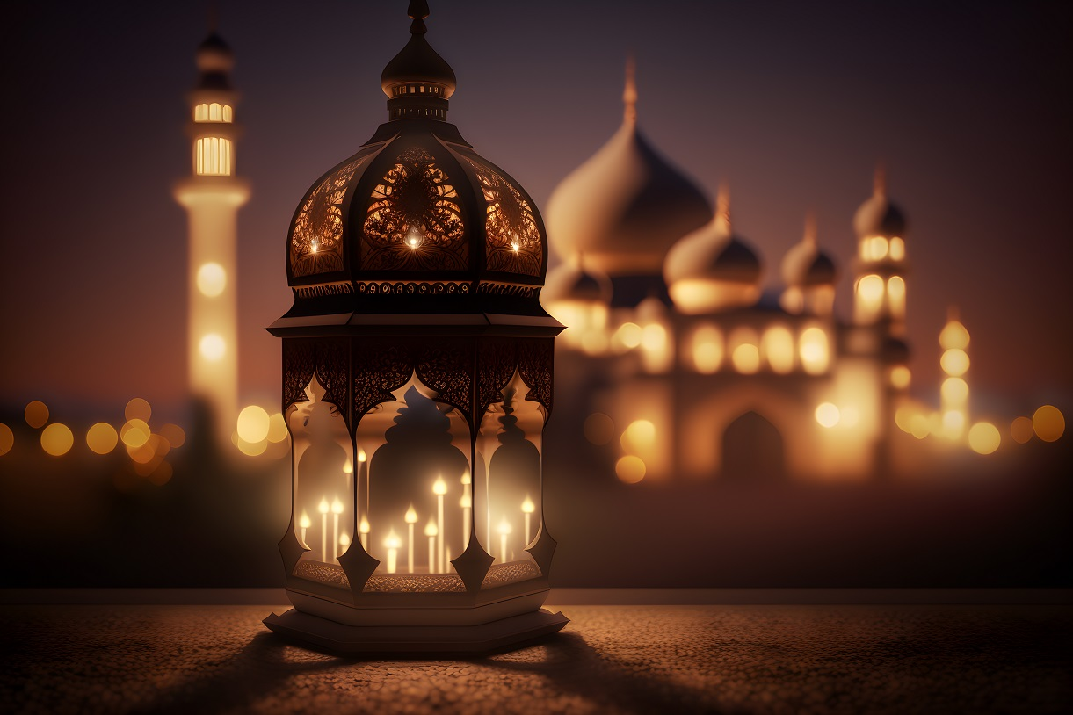
Pujian Kepada Allah SWT
الْحَمْدُ لِلّٰهِ
Segala puji-pujian hanya bagi Allah SWT

Slide 3
Syahadah
  وَأَشْهَدُ أَن لَا إِلٰهَ إِلَّا اللهُ وَحْدَهُ لَا شَرِيْكَ لَهُ
  وَهُوَ الْحَكِيْمُ الْخَبِيْرُ،
  وَأَشْهَدُ أَنَّ سَيِّدَنَا مُحَمَّدًا عَبْدُهُ وَرَسُوْلُهُ الْبَشِيْرُ النَّذِيْرُ
Aku bersaksi bahawa tiada Tuhan melainkan Allah semata-mata, tiada sekutu bagi-Nya, dan Dialah Yang Maha Bijaksana lagi Maha Mengetahui.
Aku bersaksi bahawa junjungan kita Muhammad adalah hamba dan RasulNya, pembawa berita gembira dan pemberi amaran

Slide 4
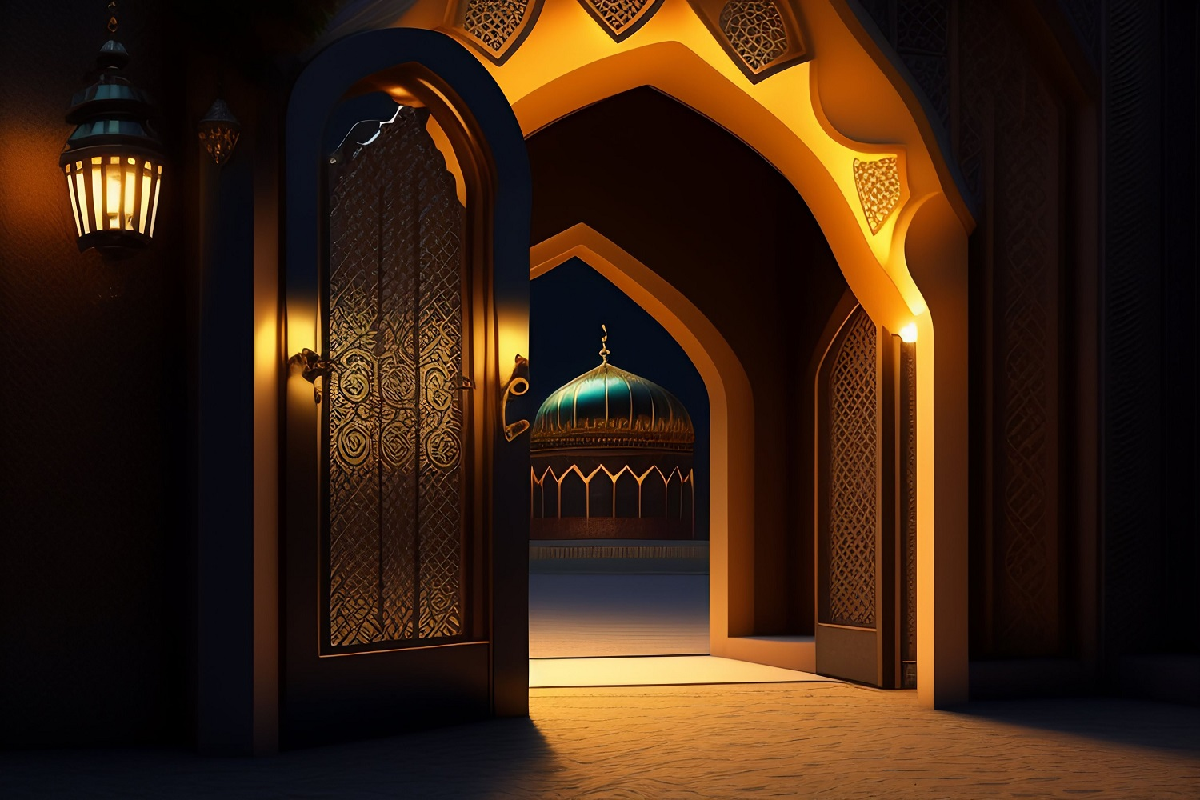
Selawat Ke Atas Nabi Muhammad SAW
اللّٰهُمَّ صَلِّ وَسَلِّمْ وَبَارِكْ عَلَى سَيِّدِنَا مُحَمَّدٍ وَعَلَى آلِهِ وَصَحْبِهِ الْأَخْيَارِ
Ya Allah, limpahkanlah rahmat, kesejahteraan dan keberkatan ke atas junjungan kami Muhammad, keluarga dan para Sahabatnya yang baik.

Slide 5
Pesanan Takwa
اِتَّقُوا اللهَ
“Bertaqwalah kepada Allah”

Slide 6
Tajuk
Khutbah Hari Ini:
TUNTUTAN
MENEPATI JANJI
22 Zulkaedah 1445 / 31 Mei 2024

Slide 7

Antara akhlak terpuji yang menandakan ciri keimanan diri seseorang Muslim adalah sifat amanah dan menepati janji. Kerana itu, tidak menepati janji dan pecah amanah pula merupakan tanda merosotnya keimanan seseorang dan jauh dirinya dari Allah SWT.

Slide 8
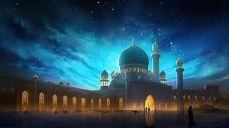
Islam mengingatkan kita supaya mana-mana janji yang dibuat hendaklah ianya ditepati dan disempurnakan sebagaimana perjanjian tersebut dimeterai kerana ia adalah tanda golongan yang bertaqwa kepada Allah SWT.

Slide 9
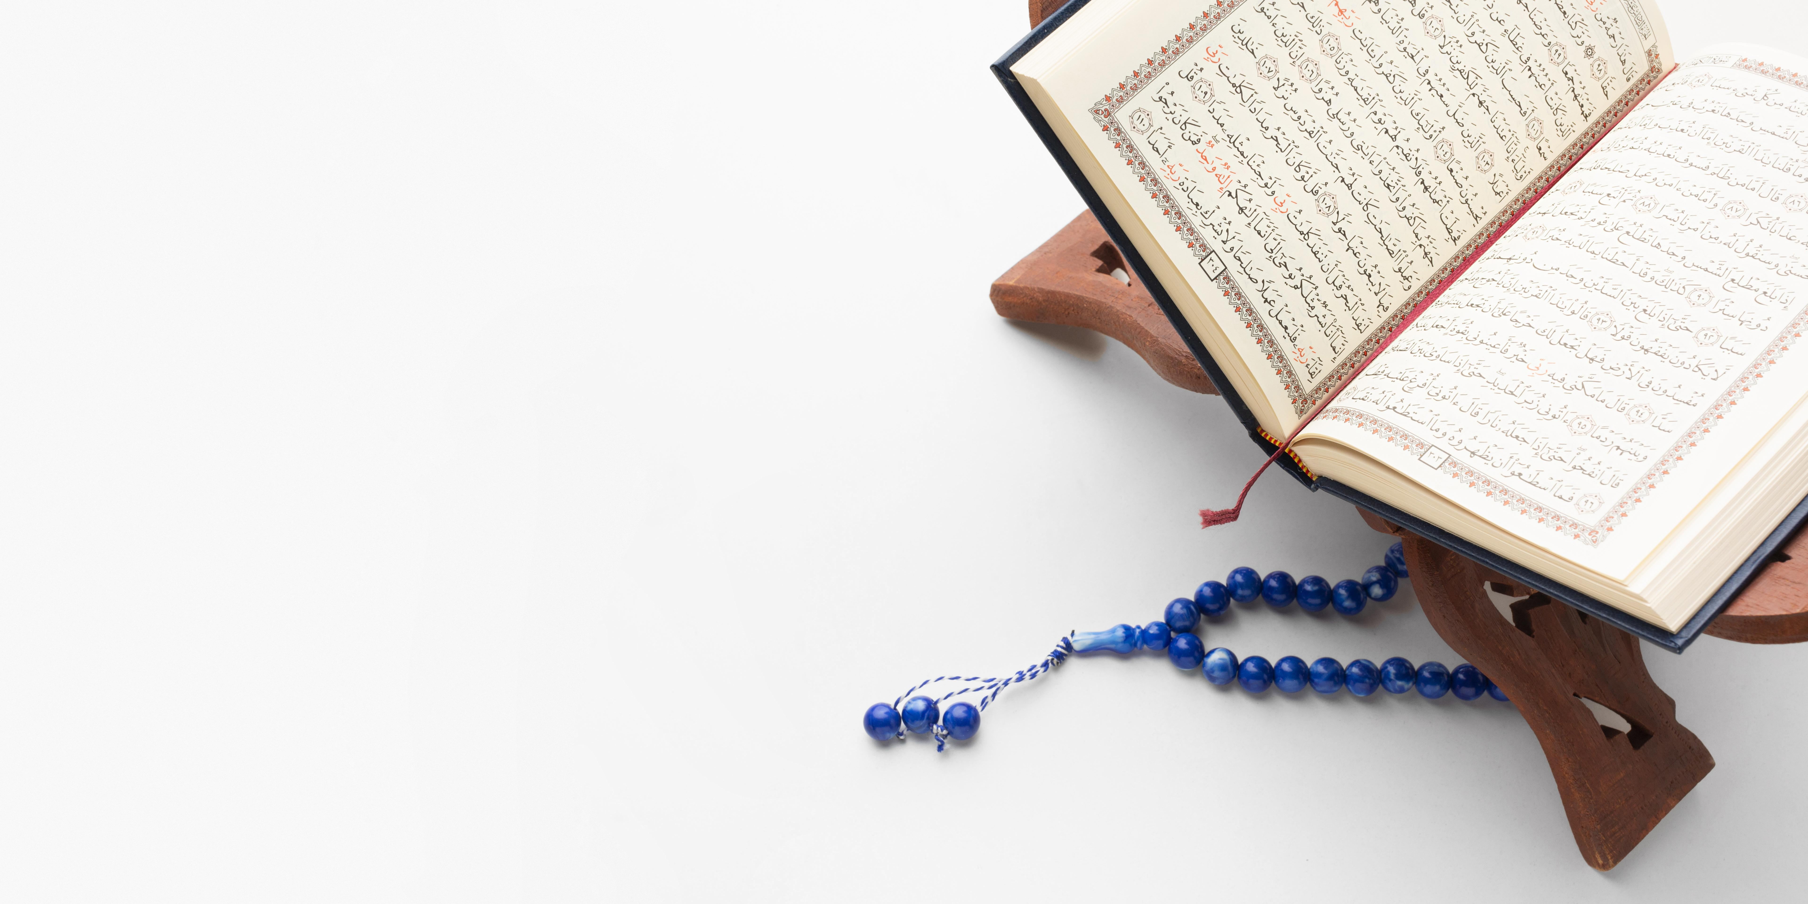
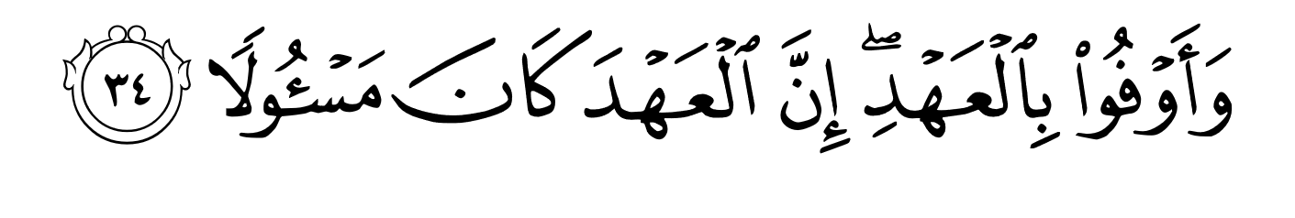
Firman Allah SWT
dalam surah Al-Isra ayat 34 :
Maksudnya: Dan sempurnakanlah perjanjian dengan Allah dan dengan manusia, sesungguhnya perjanjian itu akan ditanya.

Slide 10

Perjanjian adalah suatu amanah yang wajib dilaksanakan dan ia tidak boleh dipandang ringan atau tidak dipedulikan.
Ini kerana perbuatan tidak menepati janji atau meringan-ringankanya adalah dibenci dan dimurkai oleh Allah SWT, malah pelakunya tergolong bersama orang munafiqin.

Slide 11

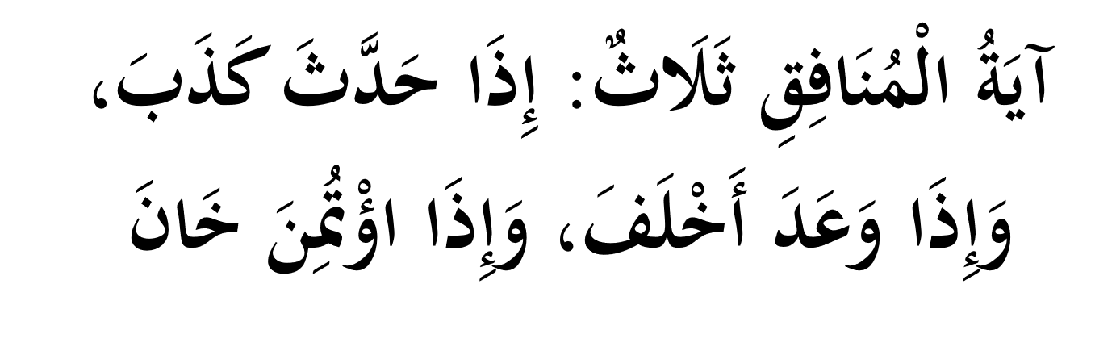
Sabda Rasulullah SAW
Maksudnya: Tanda-tanda orang munafik itu ada tiga, iaitu apabila dia bercakap, dia berbohong dan apabila berjanji, dia mungkir dan apabila diamanahkan, dia khianat
(Hadis Riwayat Al-Bukhari dan Muslim)

Slide 12

Perlu diinsafi bahawa
Sifat-sifat golongan munafiqin itu adalah perangai yang sangat keji dan balasannya pula amat berat di akhirat kelak.

Slide 13
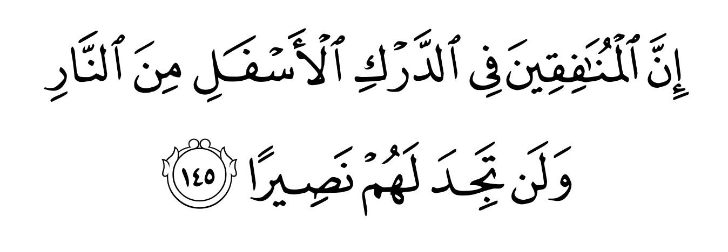
Firman Allah SWT
dalam surah An-Nisa’ ayat 145:
Maksudnya: Sesungguhnya orang-orang yang munafik itu ditempatkan pada tingkatan yang terkebawah sekali daripada lapisan-lapisan dalam neraka. Dan engkau tidak sekali-kali akan mendapat sesiapa pun yang boleh menolong mereka.

Slide 14
Oleh kerana perjanjian itu adalah suatu amanah yang besar dan memungkirinya pula merupakan suatu dosa dan ciri orang munafiqin,
Syari’at Islam telah mengariskan beberapa adab dan kaedah yang sewajarnya dijadikan panduan apabila ingin memeterai sesuatu perjanjian.

Slide 15

1
Janji yang dimeterai adalah menurut kehendak Syariat,
Meyakini janji yang dibuat itu dapat ditunaikan dengan sempurna,
2
Janji yang dibuat bukanlah untuk mengkhianati seseorang.
3
Melafazkan kalimah insyaallah apabila membuat sebarang janji.
4

Slide 16
Allah SWT telah menjelaskan bahawa semua perkara yang bakal berlaku adalah menurut kehendak dan keputusan-Nya.
Kerana itu setiap manusia hendaklah berharap kepada Allah SWT di dalam memudah dan menyempurnakan urusan mereka dan diarahkan supaya dijadikan pergantungan harapan mereka kepada Allah SWT yang Maha Mengetahui.

Slide 17
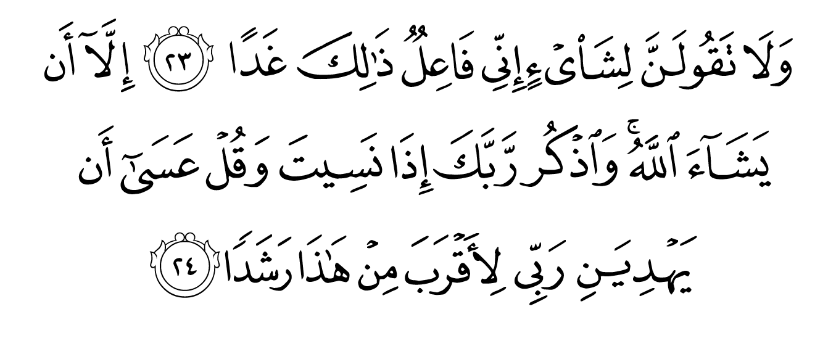
FirmanNya dalam surah Al-Kahfi ayat 23 dan 24 :
Maksudnya: Dan janganlah engkau berkata mengenai sesuatu yang hendak dikerjakan bahawa aku akan lakukan yang demikian itu kemudian nanti melainkan hendaklah disertakan dengan berkata insyaallah. Dan ingatlah serta sebutlah akan Tuhan mu jika engkau lupa dan katakanlah: Mudah-mudahan Tuhanku memimpinku ke jalan petunjuk yang lebih dekat dan lebih terang dari ini.

Slide 18
Namun realiti yang berlaku pada hari ini, perkataan “insyaAllah” yang mulia itu telah disalah gunakan bagi tidak memenuhi janji oleh sebahagian kita.
Sebenarnya lafaz “insyaAllah” bertujuan menyatakan azam dan kesungguhan dalam menunaikan janji sebaik yang mungkin, bukanlah untuk dijadikan alasan.

Slide 19

Ibu bapa adalah contoh terbaik kepada anak-anak. Akhlak mereka banyak mempengaruhi watak anak-anak.
Sebagaimana yang biasa berlaku di dalam masyarakat kita, ada antara ibubapa yang berjanji kepada anak-anak tetapi tidak menunaikannya dengan baik.

Slide 20

Perbuatan sedemikian itu menjadikan anak-anak menganggap bahawa janji itu biasanya tinggal janji sahaja dan tidak mempunyai apa-apa pengertiannya.

Slide 21
Perkara seumpama ini tidak sepatutnya berlaku kerana ibubapa merupakan model dan pencorak keperibadian anak-anak.
Janganlah sampai anak-anak hilang kepercayaan kepada ibubapa mereka sendiri kerana tanggapan masyarakat: “orang yang mungkir janji itu tidak lagi akan dipercayai oleh orang lain”.

Slide 22

Seruan Khatib
Justeru, ingatlah wahai semua saudaraku muslimin, Islam sangat mengambil berat mengenai janji ; oleh itu berhati-hatilah sebelum berjanji dan jadikanlah perkataan InsyaAllah itu sebagai azam yang kuat ke arah menyempurnakan dan menunaikan janji yang dijanjikan.

Slide 23
Seruan Khatib
Jadikanlah diri kita orang-orang yang bertakwa dan penuh amanah, bukannya orang yang memungkiri janji yang tergolong dalam kalangan orang munafiqin.

Slide 24
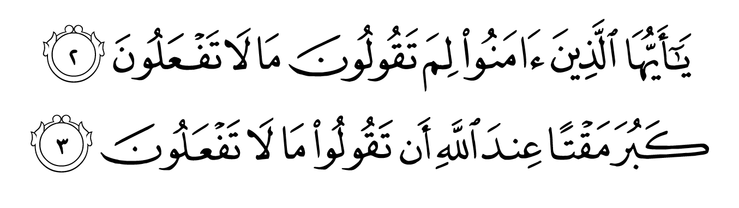
أعُوذُ بِاللهِ مِنَ الشَّيْطَانِ الرَّجِيمِ
Maksudnya: Wahai orang-orang yang beriman mengapa kamu memperkatakan apa yang kamu tidak lakukan. Amat besar kebenciannya di sisi Allah, kamu memperkatakan sesuatu yang kamu tidak melakukannya.
(Surah As-Saff, ayat 2 hingga 3)

Slide 25
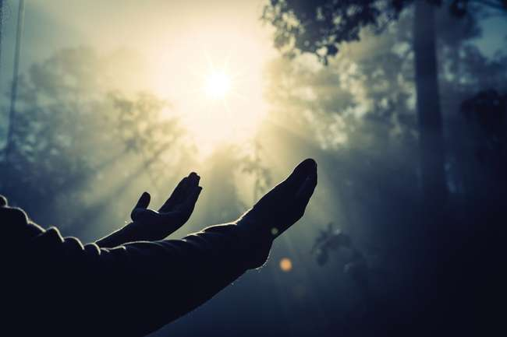
بَارَكَ اللهُ لِي وَلَكُمْ بالْقُرْآنِ الْعَظِيْمِ.
وَنَفَعَنِي وَاِيَّاكُمْ بِمَا فِيْهِ مِنَ الآيَاتِ وَالذِّكْرِ الْحَكِيْمِ.
وَتَقَبَّلَ مِنِّي وَمِنْكُمْ تِلاوَتَهُ اِنَّهُ هُوَ السَّمِيْعُ الْعَلِيْمُ.
أقُوْلُ قَوْلِي هَذا وَأَسْتَغْفِرُ اللهَ الْعَظِيْمَ لِيْ وَلَكُمْ
وَلِسَائِرِ الْمُسْلِمِيْنَ وَالْمُسْلِمَاتِ وَالْمُؤْمِنِيْنَ وَالْمُؤْمِنَاتِ
فَاسْتَغْفِرُوْهُ إنَّهُ هُوَ الْغَفُوْرُ الرَّحِيْمُ.

Slide 26
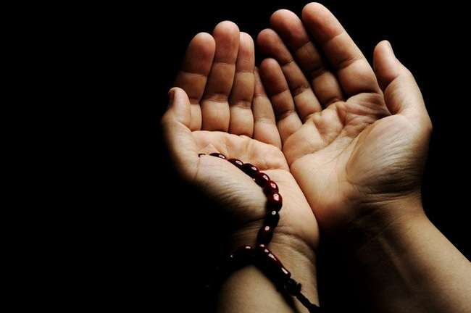
Doa Antara Dua Khutbah
آمِينَ ، يَا مُوَفِّقَ الطَّائِعِينَ
وَفِّقنَا لِطَاعَتِكَ أَجمَعِينَ
وَتُب عَلَينَا وَعَلَى المُسلِمِينَ
وَاغفِر ذَنبَ مَن يَقُولُ: «أَستَغفِرُ اللهَ» العَظِيمَ
وَنَستَغفِرُ اللهَ

Slide 27
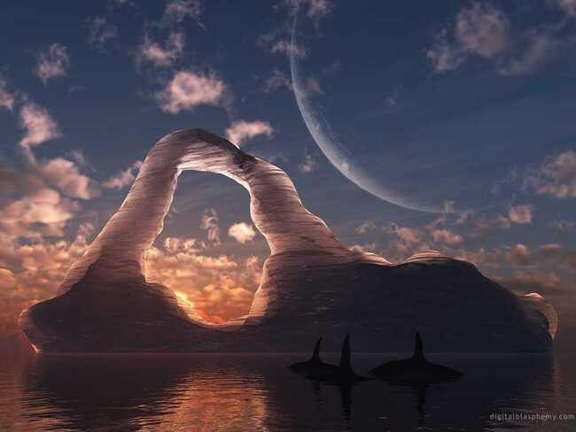
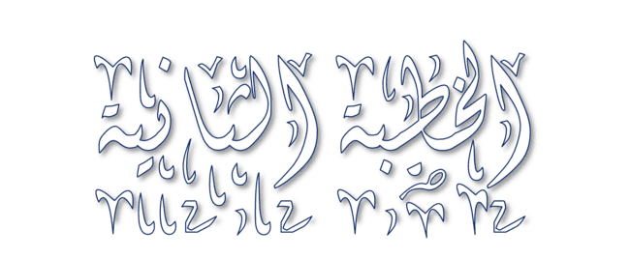


Slide 28
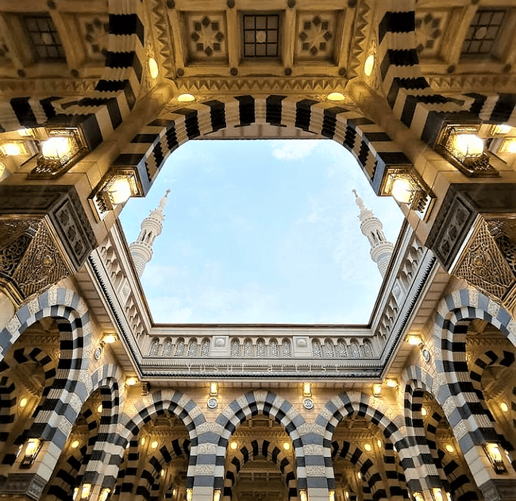

Pujian Kepada Allah S.W.T.
الْحَمْدُ لِلّٰهِ
Segala puji-pujian hanya
bagi Allah S.W.T.

Slide 29
Syahadah
وَأَشْهَدُ أَن لَّا إِلٰهَ إِلَّا اللهُ وَحْدَهُ لَا شَرِيْكَ لَهُ، وَأَشْهَدُ أَنَّ سَيِّدَنَا مُحَمَّدًا عَبْدُهُ وَرَسُوْلُهُ.
Dan aku bersaksi bahawa sesungguhnya tiada tuhan melainkan Allah, Yang Maha Esa, tiada sekutu bagi-Nya, dan juga aku bersaksi bahawa junjungan kami (Nabi) Muhammad (S.A.W) hamba-Nya dan rasul-Nya.

Slide 30
Selawat Ke Atas
Nabi Muhammad S.A.W
اللّٰهُمَّ صَلِّ وَسَلِّمْ وَبَارِكْ عَلَى سَيِّدِنَا مُحَمَّدٍ، وَعَلَى آلِهِ وَأَصْحَابِهِ أَجْمَعِيْنَ.
Ya Allah, cucurilah rahmat, kesejahteraan dan keberkatan ke atas junjungan kami (Nabi) Muhammad (S.A.W) dan ke atas keluarganya dan sekalian para Sahabatnya.

Slide 31
Seruan Takwa
اتَّقُوا اللهَ فَقَدْ فَازَ الْمُتَّقُوْنَ
Bertakwalah kepada Allah dengan sebenar-benarnya, sesungguhnya berjayalah orang-orang yang bertaqwa.

Slide 32
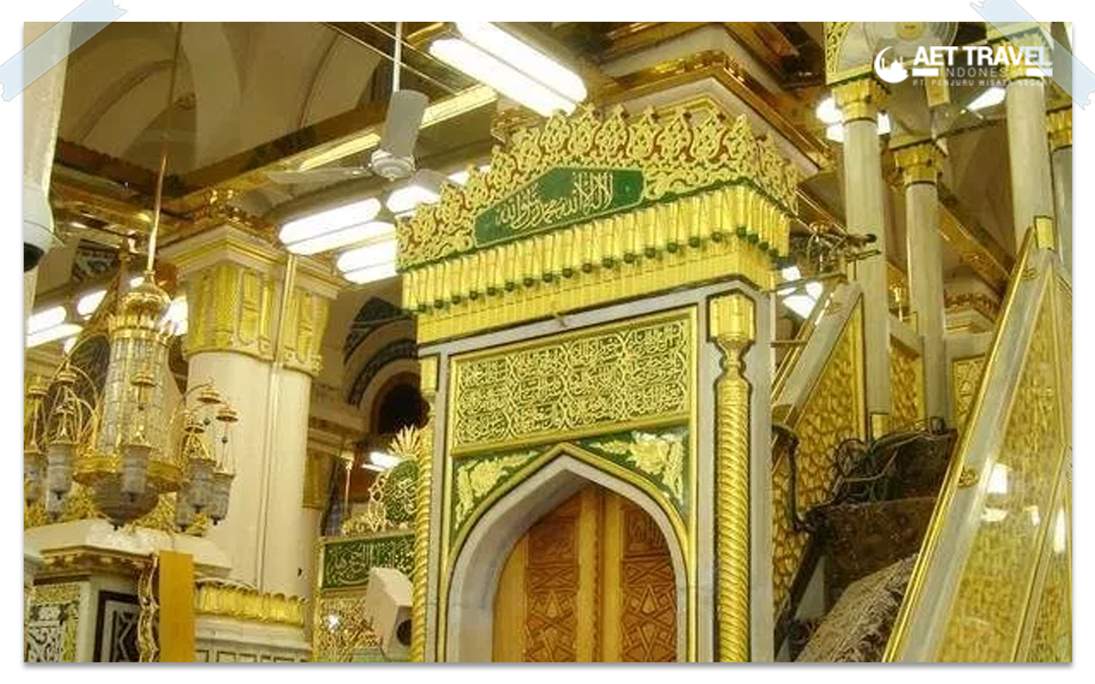
SERUAN KHATIB
Berbaktilah kepada Allah SWT dengan sepenuh hati. Manfaatkanlah peluang kehidupan ini dengan melakukan ketaatan untuk mendapat keredaan-Nya. Ketahuilah bahawa Allah telah menjadikan hari Jumaat sebagai penghulu segala hari yang dipenuhi dengan pelbagai kelebihan sepertimana sabda Rasulullah SAW yang bermaksud:

Slide 33
SERUAN KHATIB
”Sebaik-baik hari ialah hari Jumaat. Padanya dijadikan Nabi Adam. Padanya dimasukkan baginda ke syurga dan padanya juga dikeluarkan daripada syurga, dan tidak berlaku Kiamat melainkan pada hari Jumaat.”
(Hadis Riwayat Muslim)

Slide 34
SERUAN KHATIB
Maka bersempena dengan hari yang mulia ini, sayugialah kita umat Islam mengambil peluang melakukan amal kebaikan seperti berniat iktikaf ketika berada dalam masjid, mengambil pengajaran daripada kandungan khutbah Jumaat, berzikir serta menunaikan solat Jumaat dengan tertib dan khusyuk.

Slide 35
SERUAN KHATIB
Janganlah melakukan perkara yang boleh mengganggu jemaah lain sepanjang berada di masjid, kerana perbuatan tersebut dilarang dalam Islam.

Slide 36

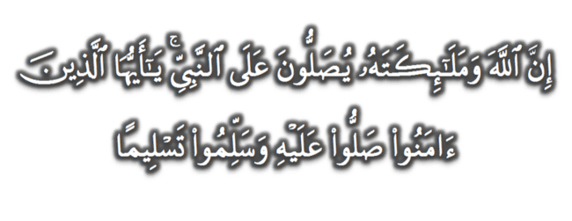
Seruan
Memperbanyakkan ucapan selawat dan salam kepada Rasulullah SAW
(Surah Al-Ahzab : Ayat 56)
“Sesungguhnya Allah Taala Dan Para MalaikatNya Sentiasa Berselawat Ke Atas Nabi (Muhammad).
Wahai Orang-orang Beriman! Berselawatlah Kamu
Ke Atasnya Serta Ucapkanlah Salam Sejahtera Dengan Penghormatan Ke Atasnya Dengan Sepenuhnya”.

Slide 37

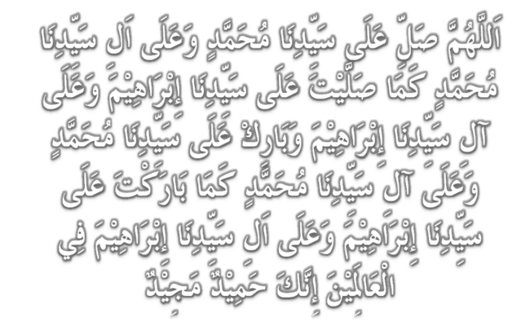
Selawat

Slide 38
DOA
اللّٰهُمَّ اغْفِرْ لِلْمُؤْمِنِيْنَ وَالْمُؤْمِنَاتِ، وَالمُسْلِمِيْنَ وَالْمُسْلِمَاتِ الأَحْيَاءِ مِنْهُمْ وَالأَمْوَات،
إِنَّكَ سَمِيْعٌ قَرِيْبٌ مُجِيْبُ الدَّعَوَات.
اللّٰهُمَّ ادْفَعْ عَنَّا الْبَلاءَ وَالْوَبَاءَ وَالْفَحْشَاءَ
مَا لا يَصْرِفُهُ غَيْرُكَ

Slide 39
DOA
اللّٰهُمَّ إِنَّا نَعُوذُ بِكَ مِنَ البَرَصِ وَالْجُنُونِ وَالْجُذَامِ وَمِن سَيِّئِ الأَسْقَامِ.
اللّٰهُمَّ اشْفِ مَرْضَانَا وَارْحَمْ مَّوْتَانَا، وَالْطُفْ بِنَا فِيمَا نَزَلَ بِنَا

Slide 40


Ya Allah…
Peliharakanlah
Kebawah Duli Yang Maha Mulia Raja Kami
Al-Wathiqu Billah Sultan Mizan Zainal Abidin Ibni Al-Marhum Sultan Mahmud
Al-Muktafi Billah Shah,
Limpahkanlah RahmatMu Untuk Baginda,
Juga Untuk Sultanah Nur Zahirah
Sultanah Terengganu
Dan Peliharakanlah Putera Puteri,
Ahli Keluarga, Keturunan dan Kerabat Baginda

Slide 41
Ya Allah…
Peliharakanlah Para Ulama’,
Semua Pembesar, Hakim-Hakim,
Pegawai Kerajaan dan Rakyat Jelata Baginda
Dari Kalangan Orang Islam dan
Mereka Yang Beriman Lelaki dan Perempuan
Di Dunia dan Akhirat Dengan Segala RahmatMu,
Wahai Allah Yang Maha Penyayang.
Ya Allah…
Peliharakanlah Juga Raja Muda Kami
Tengku Muhammad Ismail Ibni
Al-Wathiqu Billah Sultan Mizan Zainal Abidin

Slide 42
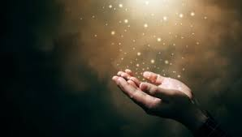
DOA
اللَّهُمَّ أَعِزَّ الإِسْلاَمَ وَالْمُسْلِمِيْنَ، وَأَذِلَّ الْمُعْتَدِيْنَ الظَّالِمِيْنَ، وَدَمِّرْ أَعْدَائَكَ أَعْدَاءَ الدِّيْنَ، وَانْصُرْنَا عَلَيْهِمْ يَا رَبَّ الْعَالَمِيْنَ
اللَّهُمَّ انْصُرْ إِخْوَانَنَا الْمُسْلِمِيْنَ وَالْمُجَاهِدِيْنَ فِيْ فَلَسْطِيْن وَفِيْ كُلِّ مَكَانٍ.

Slide 43
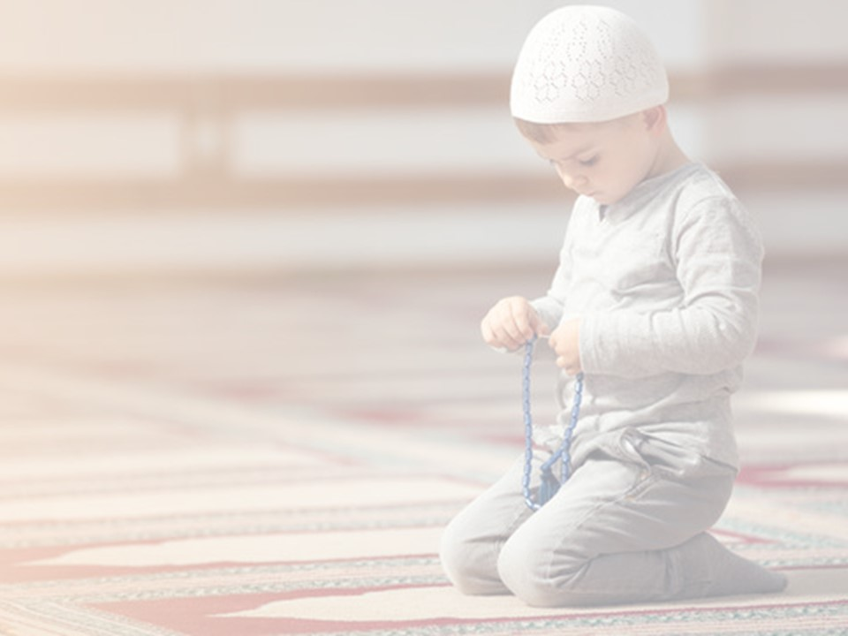
DOA …
Ya Allah,
Kami memohon hidayah dan petunjuk ke jalan kebenaran. Tetapkanlah iman kami di dalam agama-Mu. Basahilah lidah kami dengan bacaan al-Quran dan zikir kepada-Mu. Jadikanlah akhlak junjungan besar Nabi Muhammad SAW sebagai ikutan kami. Pereratkanlah hubungan sesama kami, saling bekerjasama dan bantu membantu dalam kebajikan dan taqwa.

Slide 44
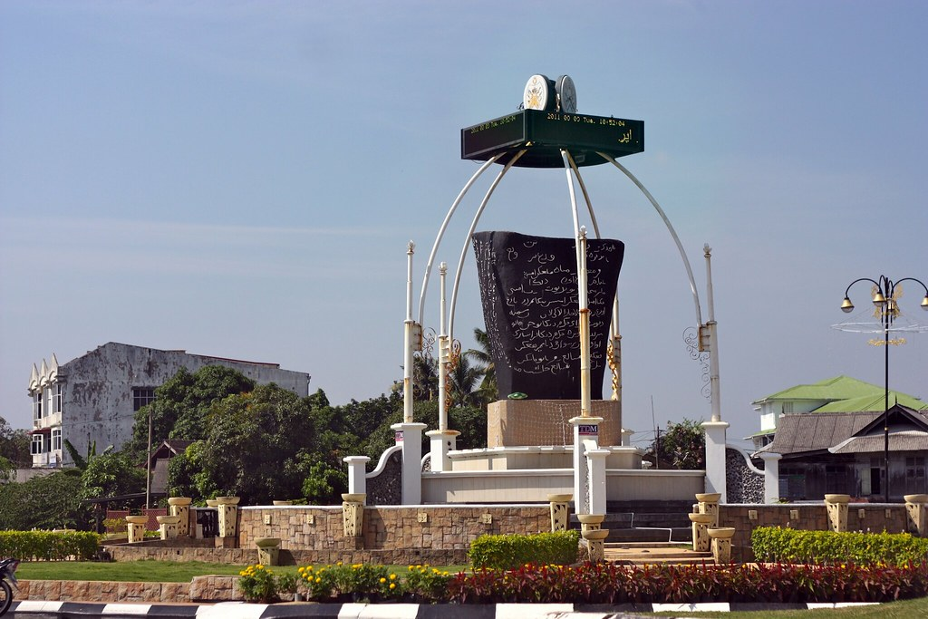
DOA …
Ya Allah,
Jadikanlah negeri ini negeri yang aman, maju lagi diberkati. Bukakanlah pintu-pintu rezeki dari segala penjuru. Kurniakanlah kepada kami nikmat kesejahteraan yang berterusan. Jauhkanlah negeri kami ini daripada segala malapetaka, musibah dan apa jua kemurkaan-Mu.

Slide 45
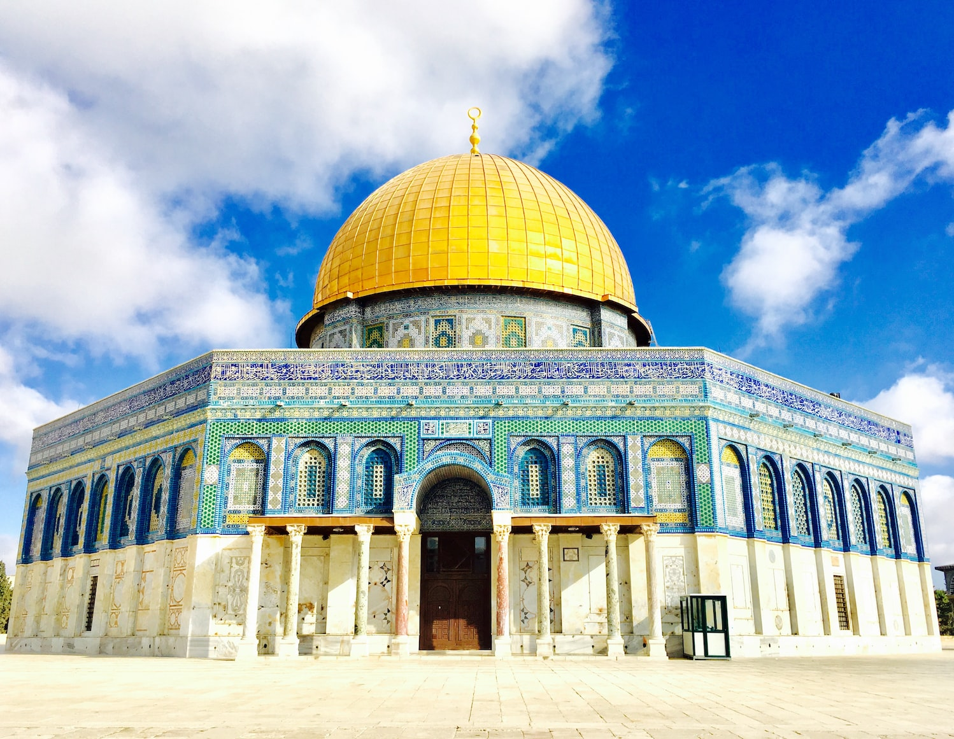
DOA …
Ya Allah,
Anugerahkan pertolongan dan bantuanMu untuk saudara kami di Palestin. Berikanlah ketabahan dan kekuatan kepada mereka dalam menghadapi kekejaman rejim zionis. Peliharakanlah bumi Baitul Maqdis dan seluruh saudara kami di sana.
Amin Ya Rabbal alamin

Slide 46
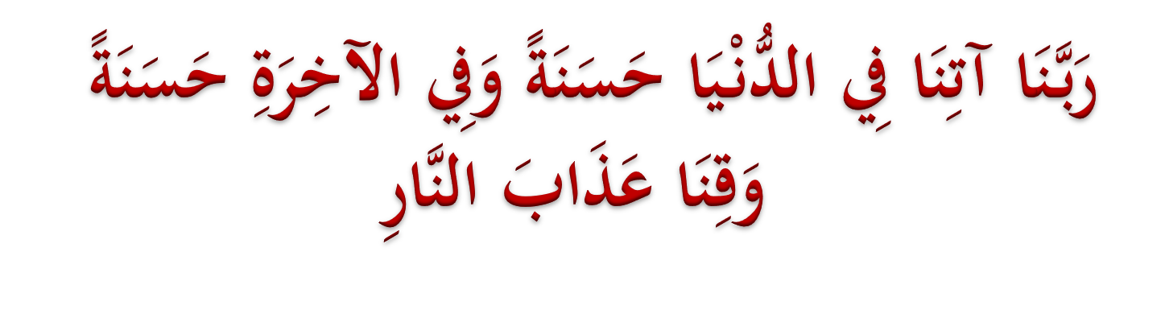
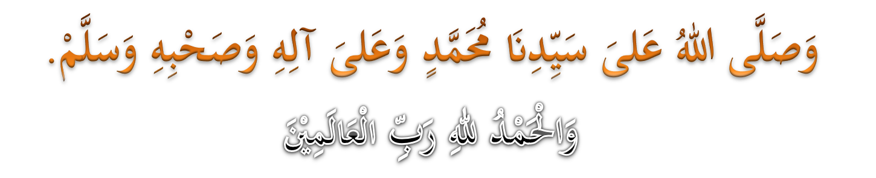
DOA PENUTUP…
Kurniakanlah Kepada Kami Kebaikan Di Dunia Dan Kebaikan Di Akhirat Serta Hindarilah Kami Dari Seksaan Neraka

Slide 47
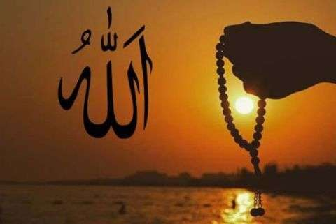
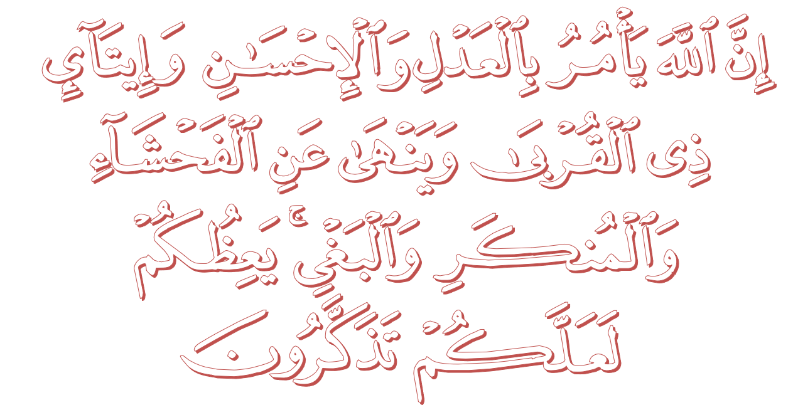
عِبَادَ اللهِ!

Slide 48
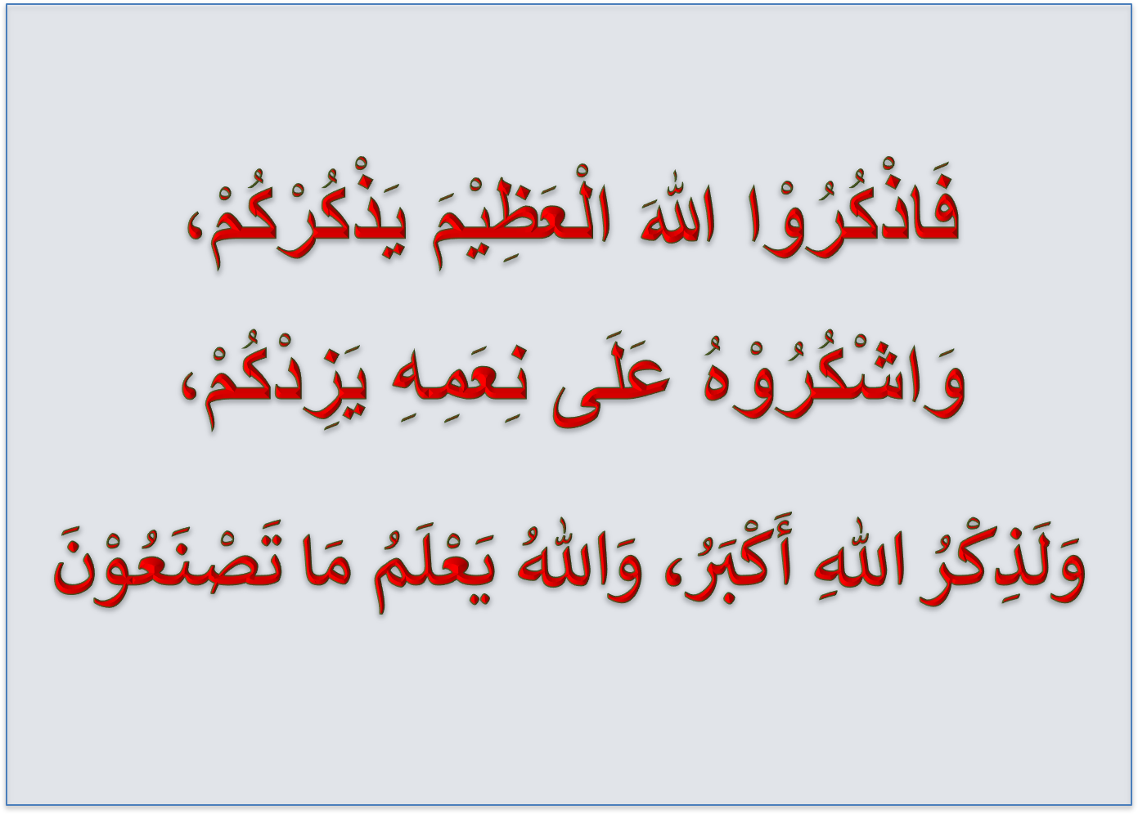

Slide 49
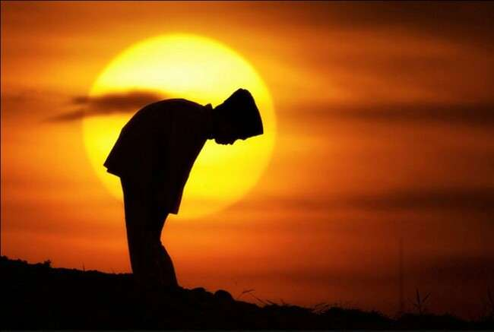
قُوْمُوْا إِلَى صَلاتِكُمْ،
يَرْحَمْكُمُ الله

